Slide 1

Standard, Model, and Language
Pertemuan 15
Manajemen Jaringan

Slide 2
Standar Manajemen Jaringan

Slide 3
Arsitektur dan Model OSI
OM : Komponen manajemen jaringan, fungsi komponen, relasi.
IM : SMI, syntax semantic, MIB, organisasi manajemen informasi,
berorientasi objek.
CM : Transfer syntax, struktur transfer (PDU).
FM : Konfigurasi, monitoring, pengukuran performa, mengamankan informasi,
penggunaan akun.

Slide 4
Arsitektur Telecommunication Management Network
Manajemen alamat untuk jaringan komunikasi.
Berbasis model OSI.
Berisi jaringan alamat, service, dan manajemen bisnis

Slide 5
Model Organisasi (1)
Manajer
1. Meminta request ke agen
2. Monitor alarm
3. Tempat aplikasi
4. Menyediakan user interface
Agen
1. Mengumpulkan informasi dari objek
2. Mengkonfigurasi parameter dari objek
3. Memberi respon atas permintaan manajer
4. Menghasilkan alarm dan mengirimkannya kepada manajer

Slide 6
Model Organisasi (2)
Objek yang dikelola
1. Elemen jaringan yang dikelola
2. Tempat dari manajemen agen
3. Semua objek yang tidak dikelola maupun dikelola

Slide 7
Model Two-Tier (1)

Slide 8
Model Two-Tier (2)
Agen membangun sampai ke elemen jaringan, seperti pengelolaan hub dan pengelolaan router.
Sebuah agen dapat mengelola banyak elemen, seperti switched hub, ATM switched.
MDB adalah sebuah basisdata fisik.

Slide 9
Model Three-Tier (1)

Slide 10
Model Three-Tier (2)
Middle layer memainkan peran ganda :
1. Agen ke top-level manajer
2. Manajer ke objek yang dikelola
Contoh dari middle level adalah Remoting Monitoring Agent (RMON).

Slide 11
Pengelolaan Manajer (1)

Slide 12
Pengelolaan Manajer (2)
Agen NMS mengelola domain.
MoM menyajikan pandangan yang terintegrasi dengan domain.
Domain dapat bersifat geografis, administratif, maupun produk dari beberapa vendor.

Slide 13
Peer NMS
Peran ganda diantara NMS.
Sistem manajemen jaringan bersifat peer.
Memperhatikan bahwa fungsi agen dan manajer adalah
suatu proses bukan suatu sistem.

Slide 14
SMI (Structure of Management Information)
SMI mendefinisikan objek yang akan dikelola :
1. Syntax
2. Semantics
3. Informasi lain terkait status
sysDescr: { system 1 } Syntax: OCTET STRING Definition: "A textual description of the entity. " Access: read-only Status: mandatory

Slide 15
MIB (Management Information Base) <1>
Base informasi terdiri dari informasi dari objek.
Mendefinisikan relasi antar objek.
Bukan merupakan database fisik, melainkan adalah database virtual yang dikompilasikan ke dalam modul manajemen.

Slide 16
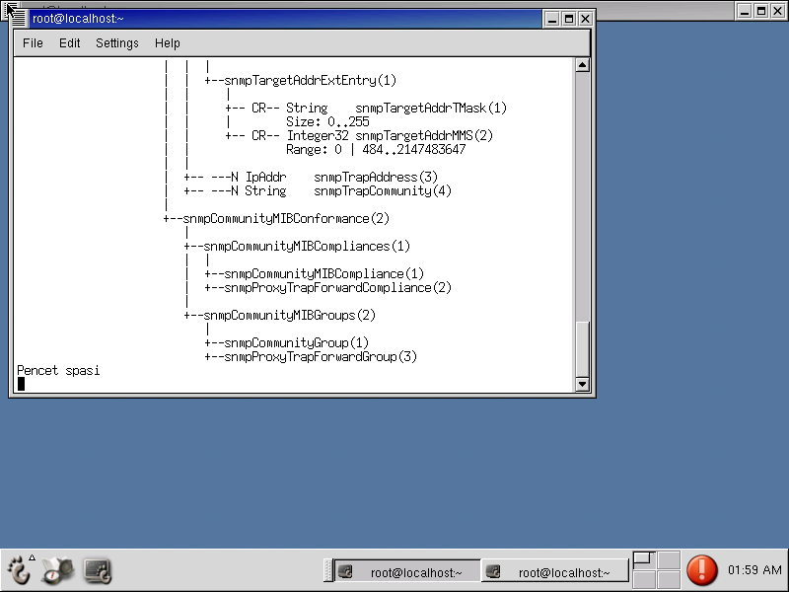
MIB (Management Information Base) <2>

Slide 17
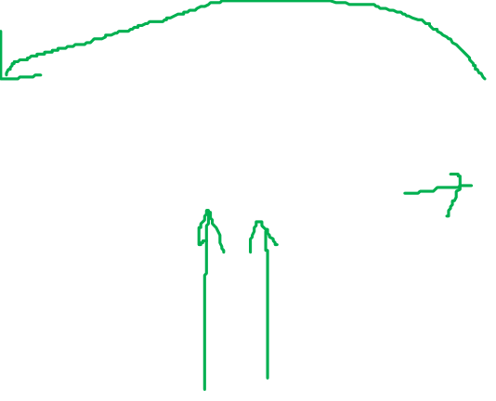
Manajemen Basisdata / Basis Informasi

Slide 18

Objek yang Dikelola
Elemen jaringan (Hardware / System)
hub, bridge, router, fasilitas transmisi lain.
Software (Non-Fisik)
program, algoritma
Informasi administratif
contact person, IP

Slide 19

OSI Management Information Tree
iso International Standards Organization itu International Telecommunications Union dod Department of Defense

Slide 20

Perspektif Internet

Slide 21

Internet vs OSI
Karakteristik OSI adalah operasi, perilaku, dan notifikasi yang merupakan model komunikasi pada Internet seperti get/set dan response/alarm.
Syntax Internet mengadopsi bagian dari atribut OSI.
Akses internet adalah sebagian dari model keamanan OSI.
OSI memungkinkan penghapusan objek, sedangkan Internet tidak.

Slide 22

Model Komunikasi MGMT
Dalam Internet disebut request / responses, sedang di OSI
adalah operasi.
Di Internet disebut Trap, sedangkan di OSI disebut notifikasi.

Slide 23

Transfer Protocols
Internet berbasis SNMP, sedangkan OSI CMIP.
Common Management Information Protocol.

Slide 24

Abstract Syntax Notation One
ASN 1 lebih dari syntax melainkan sudah dapat disebut bahasa.
Tipe Syntax :
1. Abstract Syntax adalah sekumpulan aturan yang menentukan tipe data dan struktur untuk penyimpanan informasi.
2. Transfer Syntax adalah sekumpulan aturan untuk komunikasi informasi di dalam sistem.
Dapat menghasilkan machine-readable code seperti BER (Basic Encoding Rules) yang digunakan di manajemen modul.

Slide 25
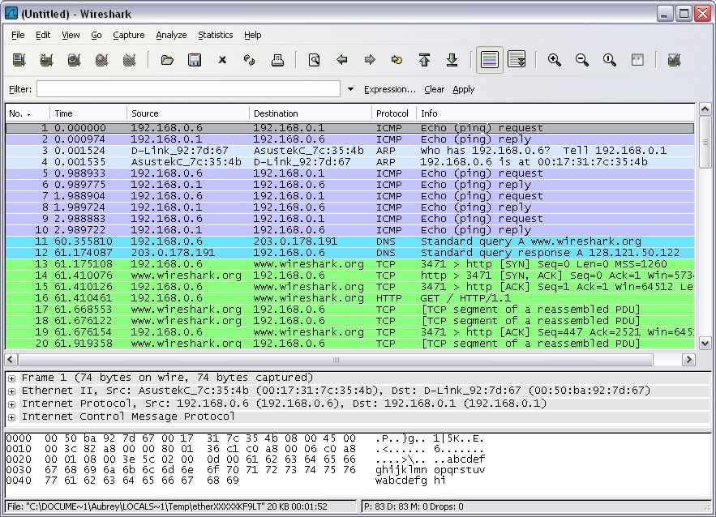

ASCII in Wireshark

Slide 26
Backus-Nauer Form (BNF) <1>
Definition:
<name> ::= <definition>
Rules:
<digit> ::= 0|1|2|3|4|5|6|7|8|9
<number> ::= <number> | <digit> <number>
<op> ::= +|-|x|/
<SAE> ::= <number>|<SAE>|<SAE><op><SAE>
Example:
9 is primitive 9
19 is construct of 1 and 9
619 is construct of 6 and 19

Slide 27

Backus-Nauer Form (BNF) <2>
BNF digunakan untuk konstruksi ASN 1.
Konstruksi dikembangkan dari primitive.
Contoh diatas adalah bagaimana nomor dikonstruksikan dari digit primitive.
Simple Arithmetic Expression (SAE) dibentuk dari primitive <digit> dan <op>.
Contoh <SAE> ::= <number> | <SAE><op><number>
26 = 13 x 2

Slide 28
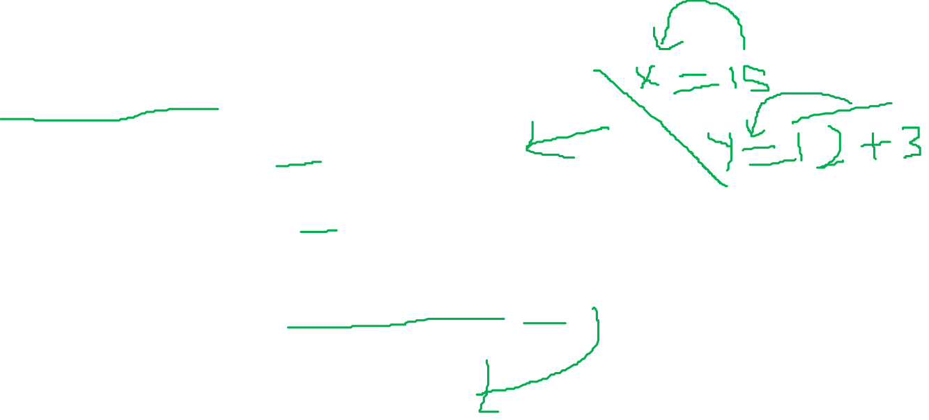
Type dan Value
Assignments
<BooleanType> ::= BOOLEAN
<BooleanValue> ::= TRUE | FALSE
ASN.1 module is a group of assignments person-name Person-Name::=
{
first "John",
middle "I",
last "Smith"
}

Slide 29

Simbol ASN 1
Symbol Meaning
::= Defined as
| or, alternative, options of a list
- Signed number
-- Following the symbol are comments
{} Start and end of a list
[] Start and end of a tag
() Start and end of subtype
.. Range

Slide 30
Implementasi ASN 1

Slide 31
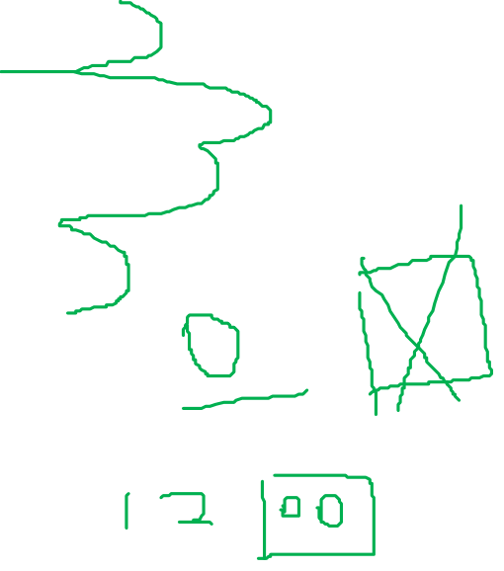
Keyword ASN 1
CHOICE
SET
SEQUENCE
OF
NULL

Slide 32

Modul ASN 1

Slide 33

OSI Functional Model
Configuration Management
(Menetapkan konfigurasi dan parameter jaringan, menentukan
alarm batas).
Fault Management
(Deteksi dan isolasi kegagalan jaringan, akomodasi masalah
administratif).
Perfomance Management
(Monitoring perfoma jaringan).
Security Management
(Autentifikasi, otorisasi, dan enkripsi).
Acounting Management
(Penghitungan estimasi penggunaan jaringan).

Slide 34
The End
Tugas kelompok @ 5 orang
Buat makalah tentang SNMP v1 & v2 beserta implementasinya.
+ hardcopy laporan + .ppt untuk presentasi next week

